Slide 1

Falco gestionado con Sysdig

Slide 2
Soporte empresarial de Falco con Sysdig

Slide 3
Crear una cuenta de prueba
https://sysdig.com/company/free-trial/
Gratuita 30 días
No es necesario proporcionar tarjeta de crédito
Activa de inmediato tras validar email

Slide 4
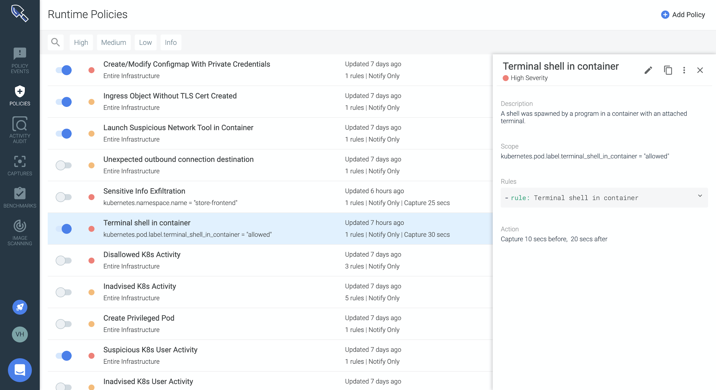

Slide 5
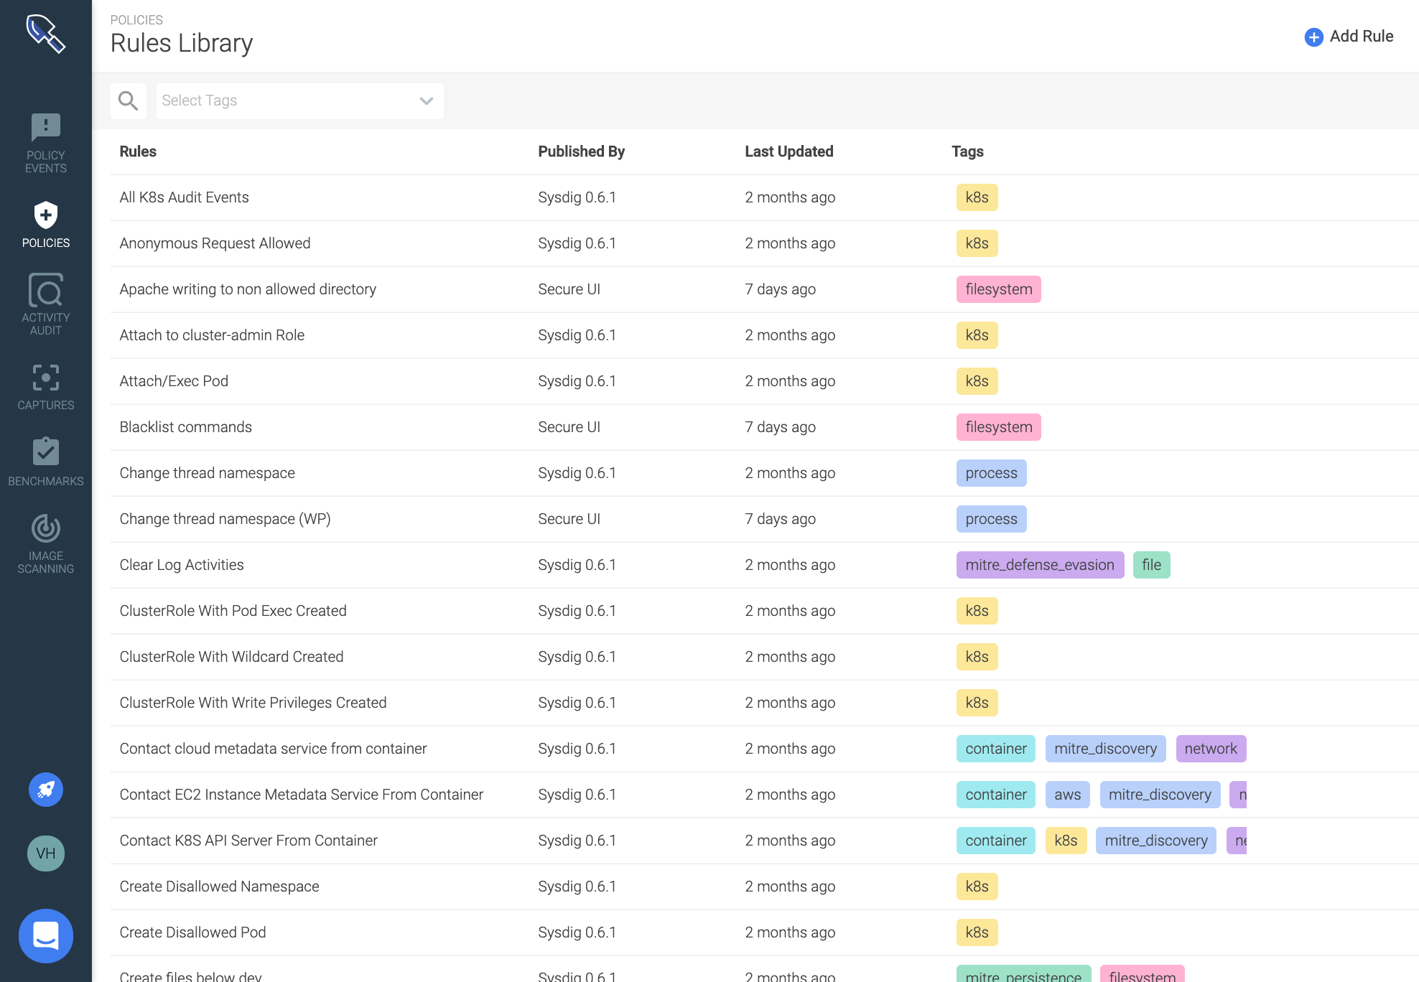

Slide 6
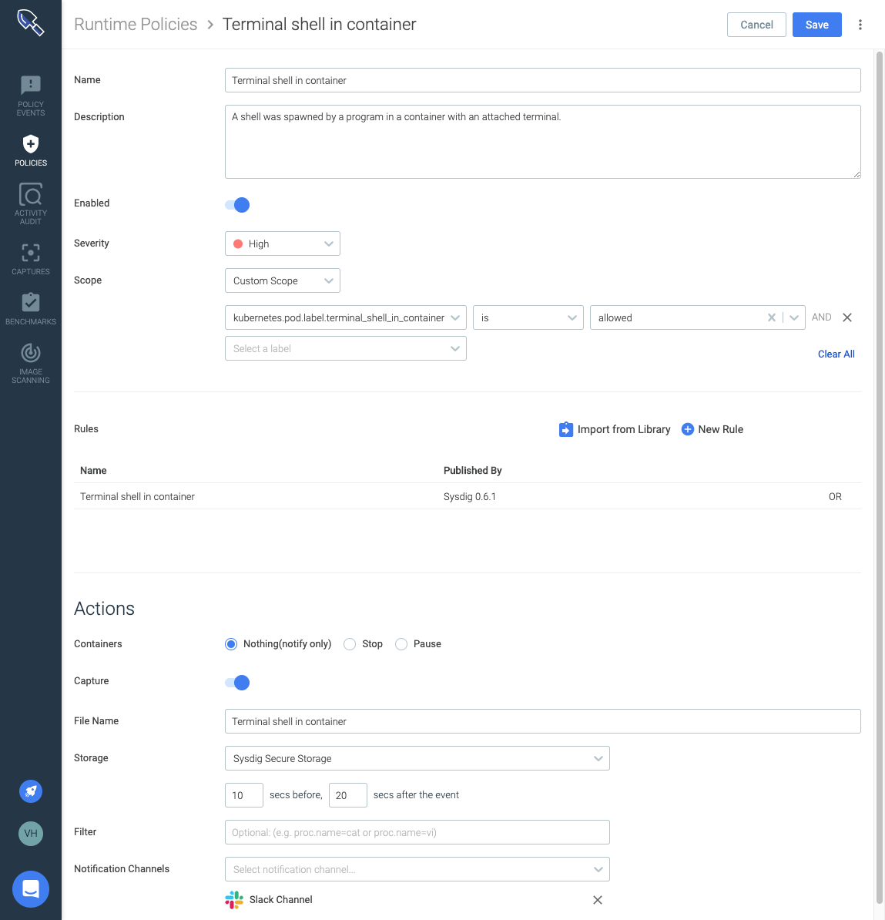

Slide 7
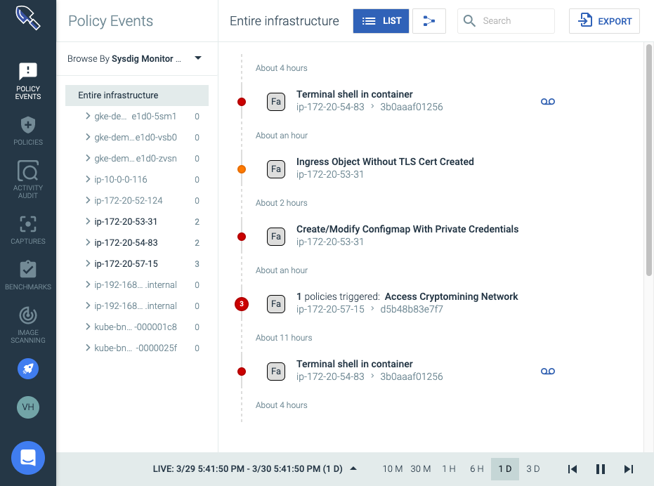
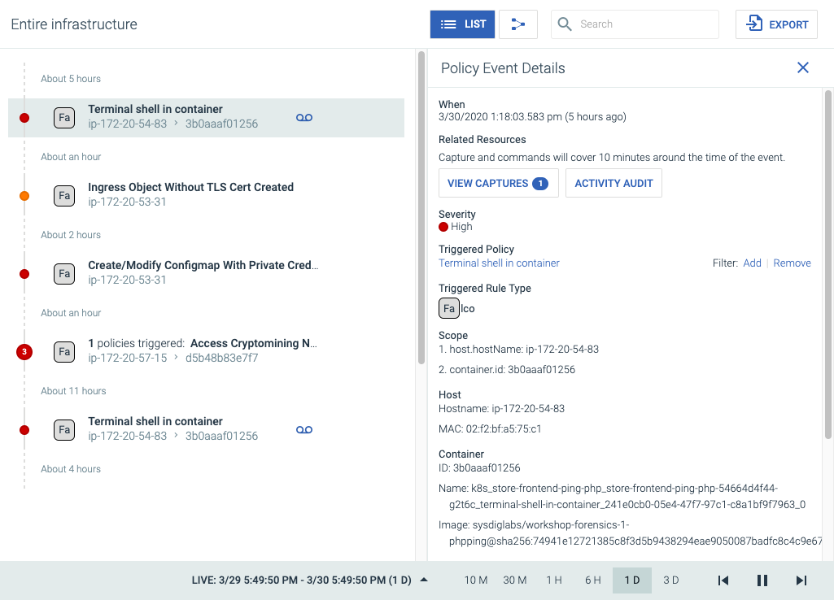

Slide 8
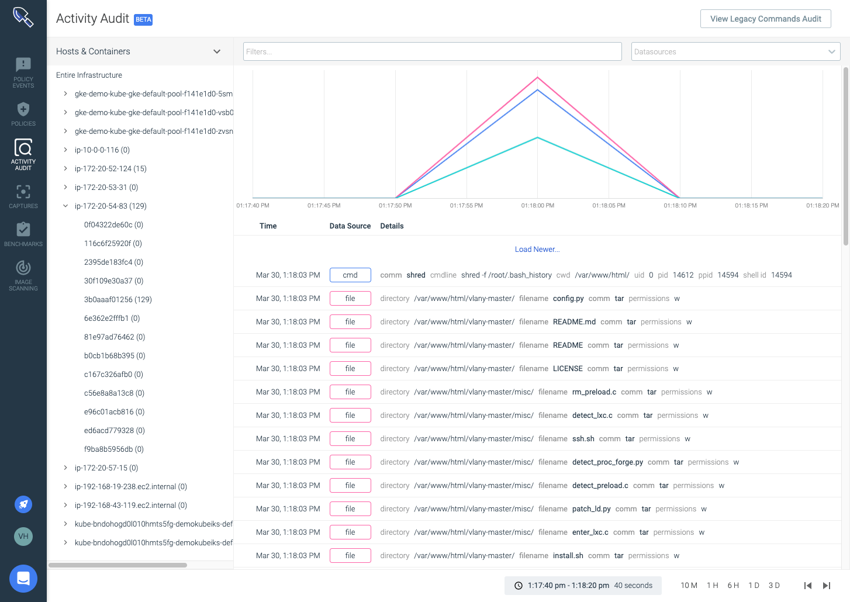

Slide 9
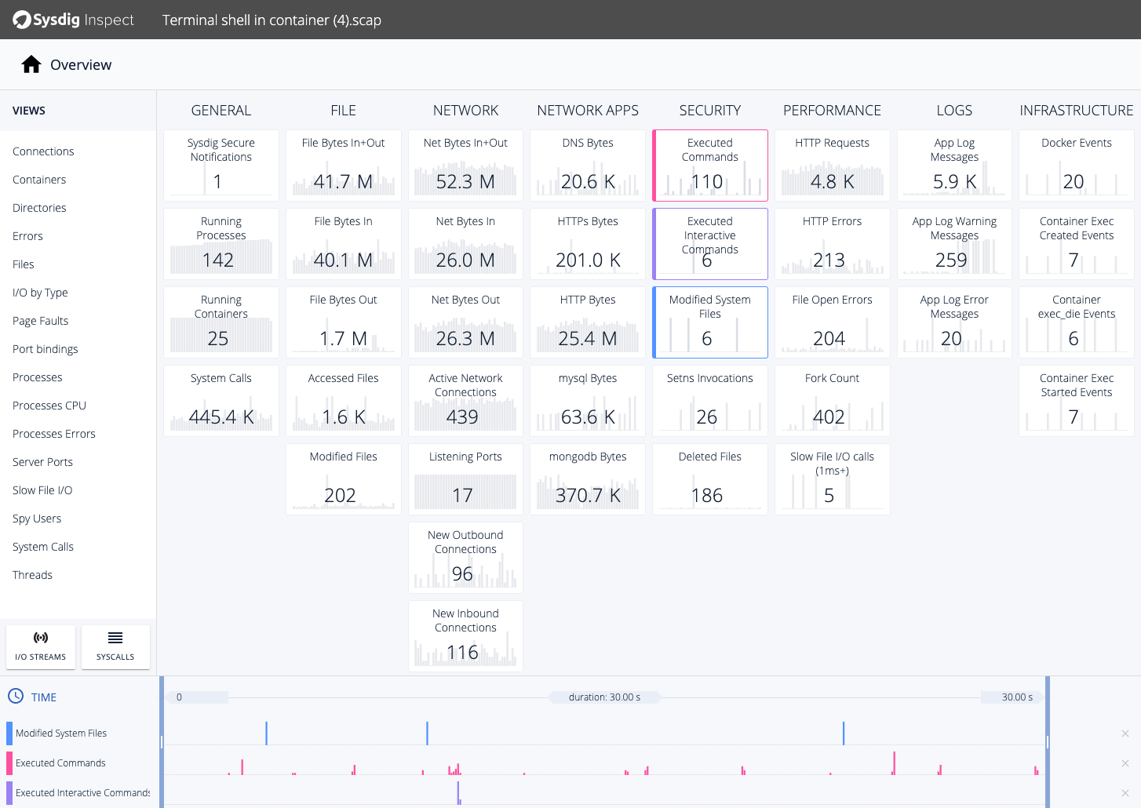

Slide 10
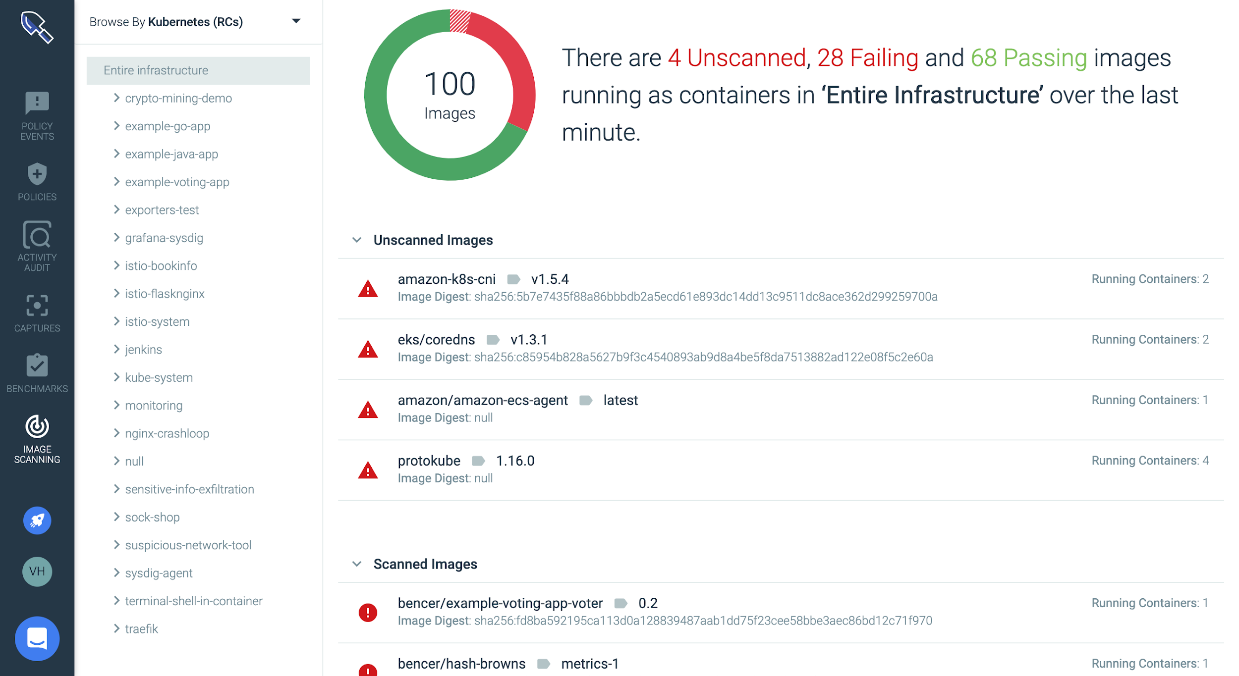

Slide 11
